Slide 1
Entwicklungsprojekt - Audit 2
“Schwierigkeiten in den (sozialen) Interaktionen zwischen Individuen mit und ohne Austimus-Spektrum-Störung im Arbeitsbereich”
ein Projekt von Ines Breidbach, Timo Engel & Raziel Hatzke
Notes:
Die Präsentation stellt die Entwicklung und den jetzigen Stand des Projektes dar. Wie bereits bekannt, befassen wir uns mit dem Thema: Schwierigkeiten in der sozialen Interaktionen zwischen Individuen mit und ohne Austimus-Spektrum-Störung (abgeküzt ASD).

Slide 2
Inhalt
Kontextabgrenzung
Zielsetzung
Domänenmodell
Stakeholderanalyse
Erfordernisse
Anforderungen
Lösungsidee
Projektrisiken
PoCs
Notes:
Nach dem letzten Review wurde der Kontext weiter eingegrenzt, was eine Überarbeitung der bisherigen Artefakte nötig gemacht hat. Aufbauend auf diesen konnten dann Erfordernisse und Anforderungen an das Lösungssystem festgelegt werden und daraus schließlich eine Lösungsidee sowie damit einhergehende Risiken und mögliche Umgehensweisen mit diesen entwickelt werden.
Auch eine ursprüngliche Lösungsidee mit den entsprechenden Risiken musste aufgrund von Anforderungen und Hinweisen der Mentoren verworfen wodurch die nun aktuelle Lösungsidee entwickelt wurde.

Slide 3
Kontextabgrenzung
“Schwierigkeiten in der (sozialen) Interaktionen zwischen Individuen mit und ohne Austimus-Spektrum-Störung am Arbeitsplatz”
Notes:
Auf Anraten wurde der Kontext für den ein Lösungssystem gesucht wird eingegrenzt. Nach einiger Recherche wurde der Teilbereich des Arbeitsplatzes festgelegt, da hier nach unseren Einschätzungen am meisten Impact erreicht werden kann.

Slide 4
Zielsetzung
Wir wollen ein System entwickeln, das Kommunikation und akzeptierendes Verhalten von Nicht-Autisten gegenüber Autisten in der Arbeitswelt fördert. Zu akzeptierendem Verhalten gehört hierbei auch eine Aufmerksamkeit auf mit ASD einhergehenden Herausforderungen und Sensibilitäten und mögliche entsprechende Gestaltung des Arbeitsraumes.
Notes:
Das ursprünglich identifizierte Problem von Kommunikationsschwierigkeiten zwischen NA und Menschen mit ASD und die daraus resultierende Zielsetzung wurde weiter geschärft. Die Zielsetzung ist nun die Entwicklung eines Lösungssystems, welches Kommunikation und akzeptierendes Verhalten von Nicht-Autisten gegenüber Autisten speziell am Arbeitsplatz fördert. So hoffen wir eine insgesamt positivere Arbeitsatmosphäre und soziale Atmosphäre im Arbeitsbereich zu erreichen. Dies könnte auch positive Auswirkungen außerhalb des Arbeitslebens haben, negative Vorurteile verringern und Menschen gegenüber "seltsamen" Personen offener zu machen.

Slide 5
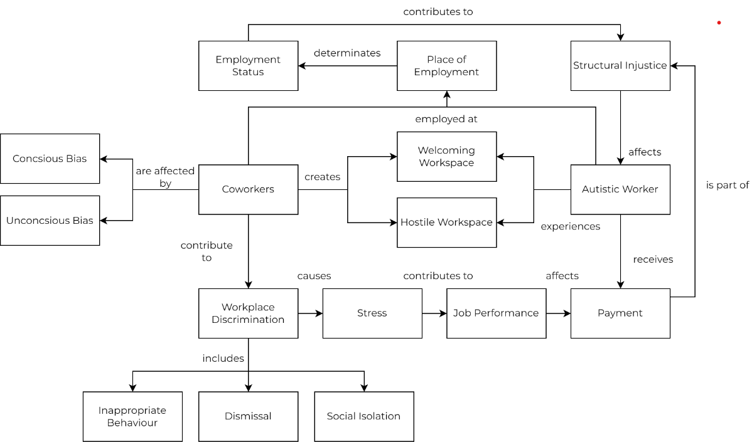
Domänenmodell
Notes:
Das überarbeitete Domänenmodell stellt die Interaktionen und Wechselwirkungen in Bezug auf Menschen mit ASD am Arbeitsplatz dar. Der Fokus liegt hierbei vor allem auf den möglichen negativen Auswirkungen, die eine mitarbeitende Person aufgrund einer ASD-Diagnose erfahren kann.

Slide 6
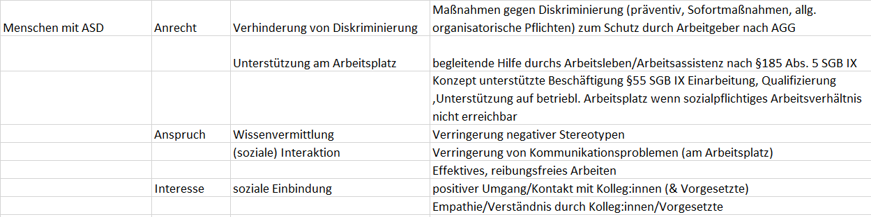
Stakeholder - Menschen mit ASD
Notes:
Die erste Stakeholdergruppe sind Menschen mit ASD. Zwar sind diese nicht die direkte Nutzergruppe unseres Systems, doch werden sie (in)direkt durch unser System beeinflusst.
Menschen mit ASD am Arbeitsplatz haben neben einem Interesse an sozialer Einbindung und einem Anspruch an ein möglichst reibungsloses Arbeitsleben auch einige gesetzlich festgelegten Rechte, welche ihnen einen Schutz vor systemischer Diskriminierung und einen Anspruch auf Unterstützung bei der Integration in die Arbeitswelt bietet.

Slide 7
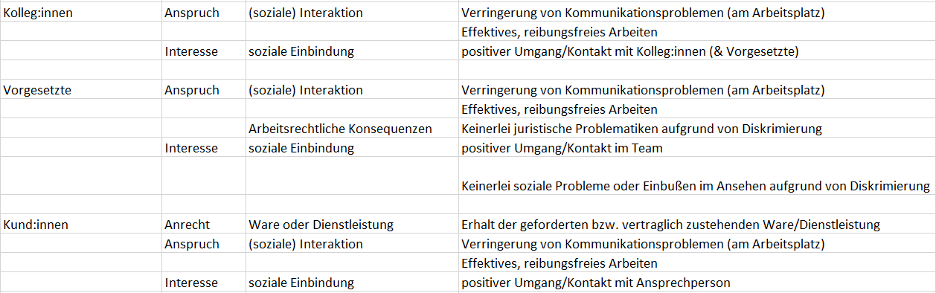
Stakeholder - Menschen ohne ASD
Notes:
Menschen am Arbeitsplatz ohne ASD sind die primäre Zielgruppe des zu entwickelnden Lösungssystems. Diese lassen sich grob in die Gruppen der Kolleg:innen, Vorgesetzten und Kund:innen einteilen. Auch diese Personen haben ein Interesse an einem positiven sozialen Miteinander und an einen Anspruch an einen möglichst reibungsfreien Arbeitsverlauf. Vorgesetzte haben zudem noch den Anspruch nicht mit juristischen Problemen aufgrund von Diskriminierung konfrontiert zu werden.

Slide 8
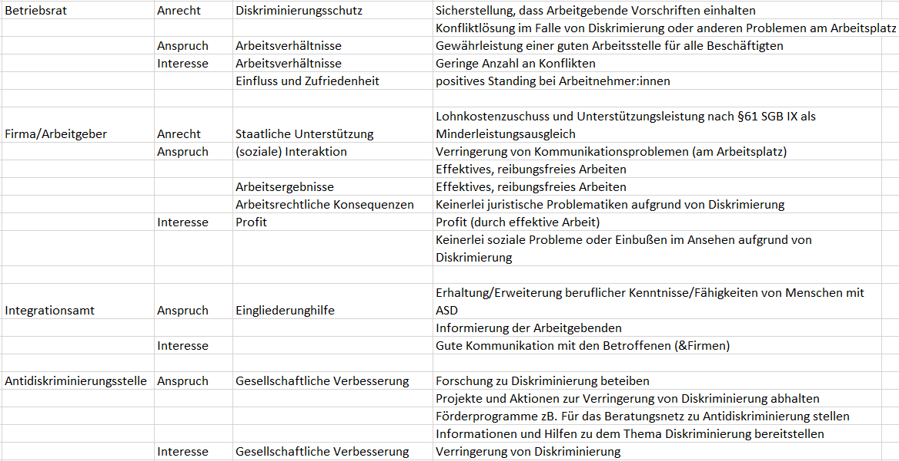
Stakeholder - Organisationen
Notes:
Zu Organisationen, die an der Thematik von Menschen mit ASD am Arbeitsplatz beteiligt sind gehören auf Firmen Seite der Betriebsrat und die Firma bzw. der Arbeitgeber selbst. Auf staatlicher Seite sind das Integrationsamt und die Antidiskriminierungsstelle Stakeholder in der Domäne.
Während der Betriebsrat unter anderem als interner Schutz von Mitarbeitenden in einer Firma dient und hierfür auch z.B. die Vermittlungsrolle einnimmt, übernehmen diese Aufgaben außerhalb der Firma die Antidiskriminierungsstelle und das Integrationsamt. Erstere tut dies auf allgemeiner Ebene, während letzteres auch in den direkten Kontakt mit Firmen tritt.
Firmen hingegen haben in Fällen auch ein Anrecht auf staatliche Unterstützung und sind an einem gut funktionierendem Arbeitsablauf und gutem social standing interessiert um als Firma erfolgreich zu sein bzw. bleiben.

Slide 9
Erfordernisse – Menschen mit ASD
TBD
Notes:
Verwendete Schablone für alle Erfordernisse: Als spezifischer Benutzer muss man X [wissen/verfügbar haben], um Y [entschieden/tun] zu können.
……..

Slide 10
Erfordernisse – Menschen ohne ASD
TBD

Slide 11
Erfordernisse – Organisationen
TBD

Slide 12
Anforderungen - Funktional
TBD

Slide 13
Anforderungen - Qualitativ
TBD

Slide 14
Anforderungen - Organisatorisch
TBD

Slide 15
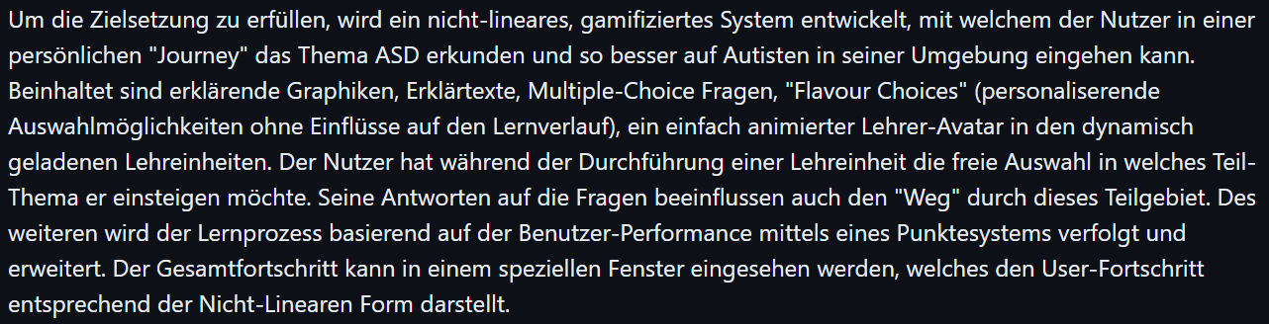
Lösungsidee
Notes:
Zuerst war eine Umsetzung dieser Idee durch die Verwendung der Game Engine Narrat angedacht. Dies hätte jedoch dem Entwicklungsanspruch des Projektes entsprochen, sodass eine neue technische Umsetzung der Lösungsidee ermittelt werden musste.
Diese sieht nun vor unter Verwendung von HTML, CSS und JS sowie unter Umständen Angular oder React das System von Grund auf selbst zu entwickeln. Zur Speicherung von Fortschritt oder so genannten flavour choices für spätere Verarbeitung ist die Verwendung von localStorage angedacht.

Slide 16
Projektrisiken – technisch/architekturell
TBD

Slide 17
Projektrisiken – sozial und inhaltlich
TBD

Slide 18
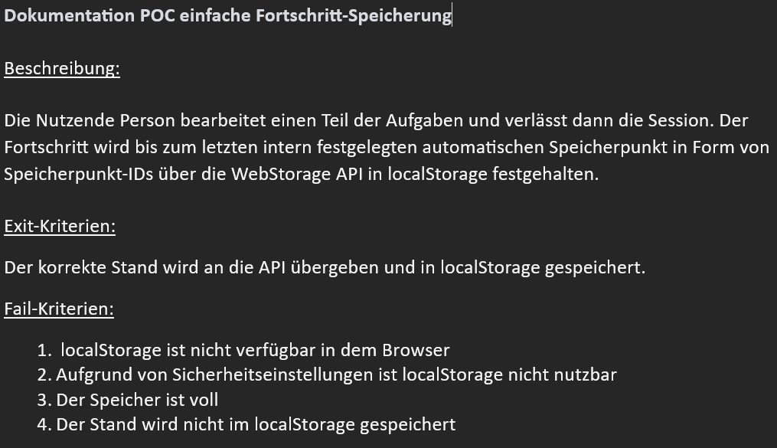
Proof of Concept
Notes:
Das Proof of Concept beschäftigt sich mit der Speicherung des Fortschritts des Nutzenden. Dies soll über localStorage im jeweiligen Browser geschehen. Es gibt einige Möglichkeiten, weshalb dies nicht korrekt gesehen könnte, welche hier aufgeführt werden.

Slide 19
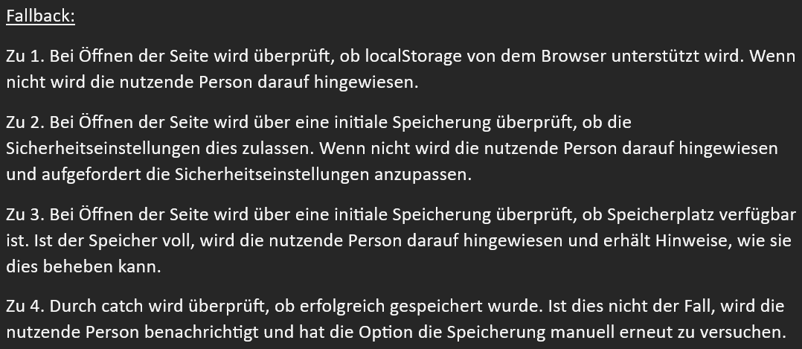
Proof of Concept
Notes:
Um diesen Fail Möglichkeiten zuvorzukommen, wird für jede von ihnen eine Strategie entwickelt, um mit ihnen umzugehen und eine verheerende Einschränkung der Funktion des Lösungssystems zu verhindern.

Slide 20
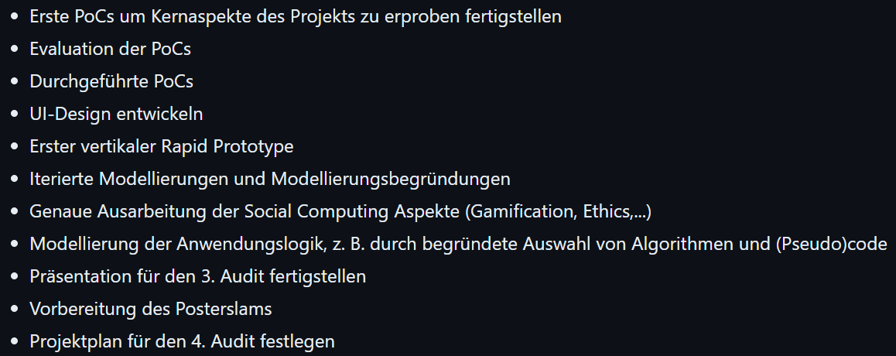
Vorläufiger weiterführender Projektplan
Notes:
Nach einer tiefen Analyse des Problembereiches und einer ersten technischen Analyse, wird diese technische Analyse und Ausarbeitung im weiteren Verlauf verstärkt und der erste grobe Aufbau des Lösungssystems angestrebt. Neben den technischen Aspekten gehört hierzu auch eine detaillierte Lösungssystem Ausarbeitung in Inhalt, Struktur und Präsentation.
Erweiterungen oder Änderungen des Plans sind möglich.

